Slide 1
衛星多重任務及星系操作系統整合軟體
CONTRACT Number : NSPO-P-101080
CDRL Item Number : MCC-CDRL-004
Issue revision: 0001
E-M Pem
Shaowen Cheng
Gahong Tsai
Tom Cheng
ACS

Slide 2
Agenda
Present System Program Status
Critical Design Document Review
Europa Brief Introduction & Demo
Q & A

Slide 3
里程碑及日期(一)
項次 | 合約品項 | 審查會議時程 | 執行情況
1 | 階段 #1 系統設計 WSD+1M | 2013/1/5 | 12/12 Kick off meeting 12/26 TOFA功能討論 預計1月中由NSPO展示目前TOFA及MPSS系統以澄清系統需求
2 | 階段 #2關鍵設計 WSD+3M | 2013/3/5 | 1/10工程範圍討論 1/30 EUROPA功能介紹及展示
3 | 階段 #3原型系統開發 WSD+10M | 2013/10/5
4 | 階段 #4更新系統開發及整合測試 WSD+15M | 2014/3/5

Slide 4
里程碑及日期(二)
項次 | 合約品項 | 審查會議時程 | 執行情況
5 | 階段 #5更新系統開發及整合測試 WSD+20M | 2014/8/5
6 | 階段 #6更新系統開發及整合測試 WSD+25M | 2015/1/5
7 | 階段 #7完成系統結案審查 WSD+30M | 2015/6/5

Slide 5
本階段工作成果說明
1/10日討論本案的工程範圍及和外界各系統間界面
  PRM子系統，可整合目前由凌群發展的DMS界面或整合由逄甲所開發遵循OGC標準的衛星影像排程人機界面模組。
  TOFA子系統，第三階段原型系統可先採行和現有PSS系統整合方式進行，後續工作則依PSS現有功能導入新的IT技術和解決方案重新開發。
  MPSS子系統，導入NASA Europa開放源軟體，進行客製化及性能評估以取代現有ISI MPSS作業系統版本限制及Ilog權利金昂貴問題。
1/30日說明及展示目前Europa評估進度及NDDL語法說明
完成PRM/TOFA/MPSS 操作規則文件
完成資料庫設計文件
完成關鍵設計審核報告
完成硬體設備採購及交運

Slide 6
資料庫設計文件 - Schema

Slide 7
Major Subject Areas
Resources
衛星排程活動的各項相關資源及設定參數，包括衛星、地面站、天線、發射器、固態記錄器等。這些有限資源會形成排程的限制條件。
Orbit Events
衛星軌道相關資訊，由FDF軟體產生並匯入排程系統。包括繞行(revolutions)、全/半影區(蝕eclipses)、地面通聯(contacts)等。
Activity Requests
各項衛星排程活動請求，包括衛星轉動、遙測取像、指令、上鏈、X頻段天線互換等。
Schedules
在排程期程(sessions)內，將各項衛星排程活動(activity)，依據時間先後與使用資源等限制，將活動規劃進各個無衝突的時間範圍(extents)。

Slide 8
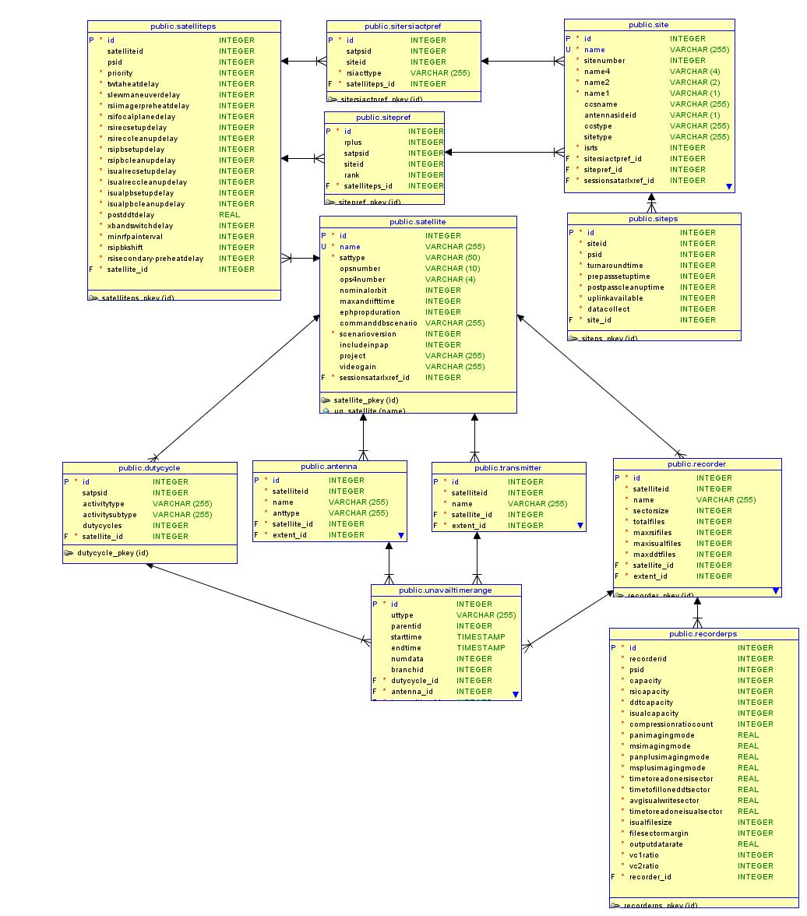
Subject Area - Resources

Slide 9
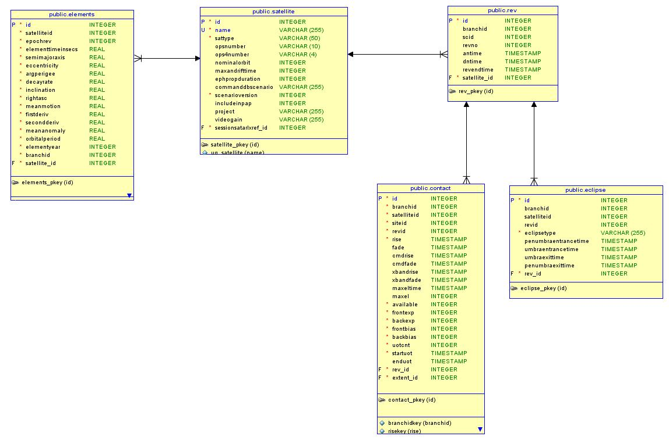
Subject Area – Orbit Events

Slide 10
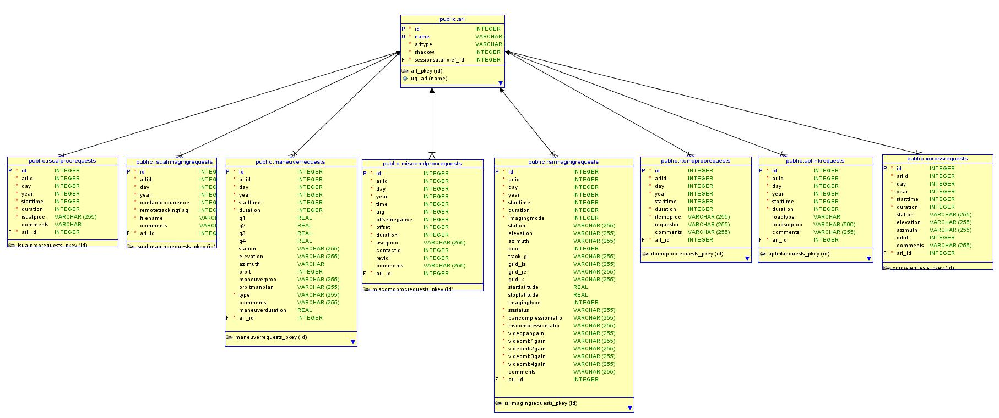
Subject Area – Activity Requests

Slide 11
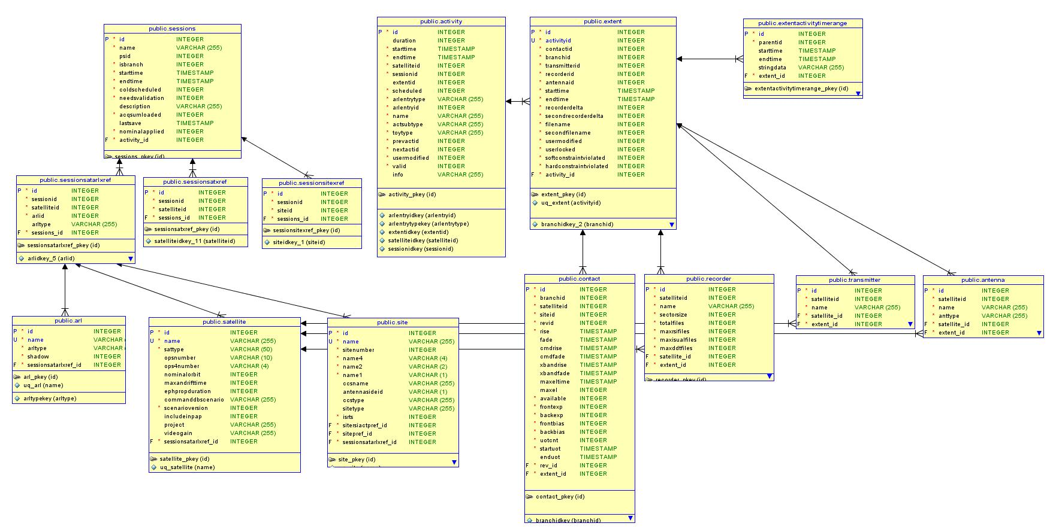
Subject Area - Schedules

Slide 12
FS-5 Schema Update
FS-5時線(Mission Timeline)格式變更，影響的table為rsiimagingrequests
新增11個欄位
Line No | Field No | Field Name | Remark
10 | Label 12 | IMAGING_MODE | 0: Synchronous Imaging 1: Asynchronous Imaging
10 | Label 19 | Y_RATE | Yaw rate relative to LVLH
10 | Label 20 | P_RATE | Pitch rate relative to LVLH
10 | Label 21 | R_RATE | Roll rate relative to LVLH
10 | Label 28 | PAN_STAGE | TDI Stage for PAN (1,4,8,12,16)
10 | Label 29 | MS1_STAGE | TDI Stage for MS1 (1,4,8,12,16)
10 | Label 30 | MS2_STAGE | TDI Stage for MS2 (1,4,8,12,16)
10 | Label 31 | MS3_STAGE | TDI Stage for MS3 (1,4,8,12,16)
10 | Label 32 | MS4_STAGE | TDI Stage for MS4 (1,4,8,12,16)
10 | Label 35 | PAN_LINE | Total imaging line for PAN
10 | Label 36 | MS_LINE | Total imaging line for MS

Slide 13
FS-5 Schema Update (續)
刪除9個欄位
更新7個欄位
Line No | Field No | Field Name
10 | Label 23 | GI
10 | Label 24 | GJ_S
10 | Label 25 | GJ_E
10 | Label 26 | GK
10 | Label 27 | START_LAT
10 | Label 28 | END_LAT
10 | Label 29 | TYPE
Line No | Field No | Field Name | Remark
10 | Label 33 | PAN_COMP | HIGH,LOW->HIGH,MEDIUM,LOW
10 | Label 34 | MS_COMP | HIGH,LOW->HIGH,MEDIUM,LOW
10 | Label 39 | PAN_GAIN | G1~G10 -> G1,G2,G3
10 | Label 40 | MS1_GAIN | G1~G10 -> G1,G2,G3
10 | Label 41 | MS2_GAIN | G1~G10 -> G1,G2,G3
10 | Label 42 | MS3_GAIN | G1~G10 -> G1,G2,G3
10 | Label 43 | MS4_GAIN | G1~G10 -> G1,G2,G3

Slide 14
FS-5 Schema Update (續)
FS-5 maneuverrequests table變更
新增3個欄位
Field Name | Remark
Y_RATE | Yaw rate relative to LVLH
P_RATE | Pitch rate relative to LVLH
R_RATE | Roll rate relative to LVLH

Slide 15
操作規則文件 – Rules Document

Slide 16
Activities
Item | Activity Type | Activity Class
4.2.1 | Maneuver Activity | Attitude Maneuver Activity Orbit Maneuver Activity
4.2.2 | RSI Record Activity | Rsi Record Activity Rsi Record Ms Activity Rsi Record Pan Activity Rsi Record PM Activity
4.2.3 | RSI Playback Activity | Rsi Playback Activity Rsi Playback Ms Activity Rsi Playback Pan Activity Rsi Playback PM Activity
4.2.4 | RSI DDT Activity | Rsi DDT Activity Rsi DDT Ms Activity Rsi DDT Pan Activity Rsi DDT PM Activity
4.2.5 | Delete Activity | Delete Activity Rsi Delete Activity
4.2.6 | ISUAL Playback Activity | ISUAL Playback Activity
4.2.7 | ISUAL Procedure Activity | ISUAL Procedure Activity

Slide 17
Activities (續)
Item | Activity Type | Activity Class
4.2.8 | Real Time Activity | RTCmd Activity
4.2.9 | Miscellaneous Memory Activity
4.2.10 | Uplink Activity | Uplink Activity
4.2.11 | X-Band Crossover Activity | XCross Activity

Slide 18
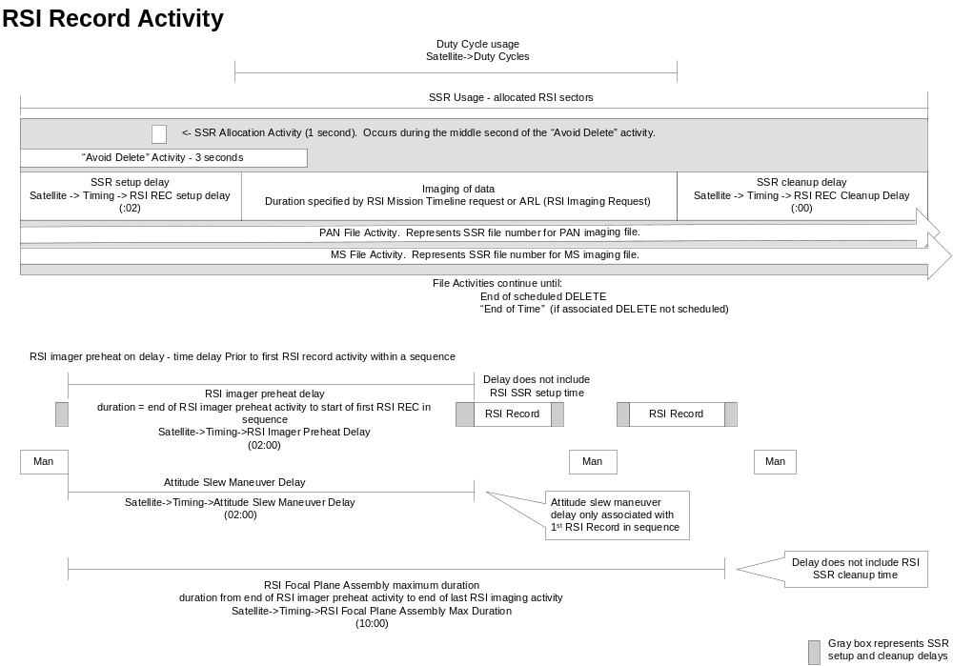
Internal Activity Structure

Slide 19
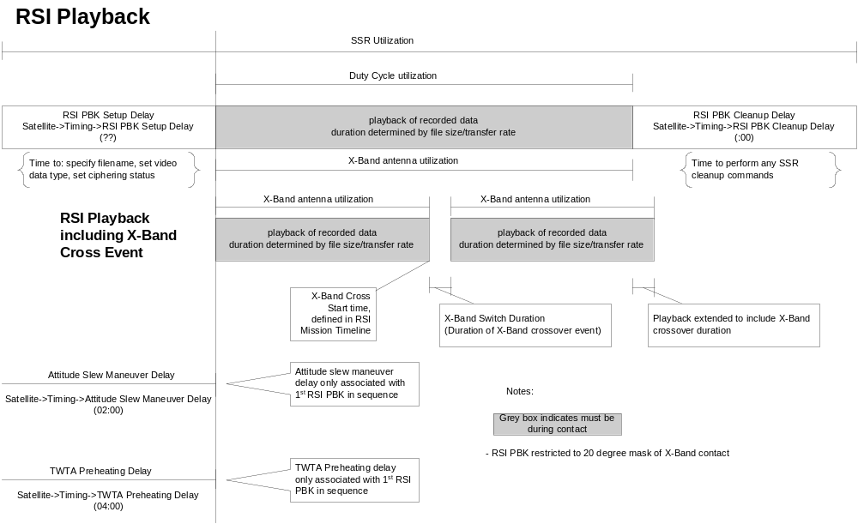
Internal Activity Structure (續)

Slide 20
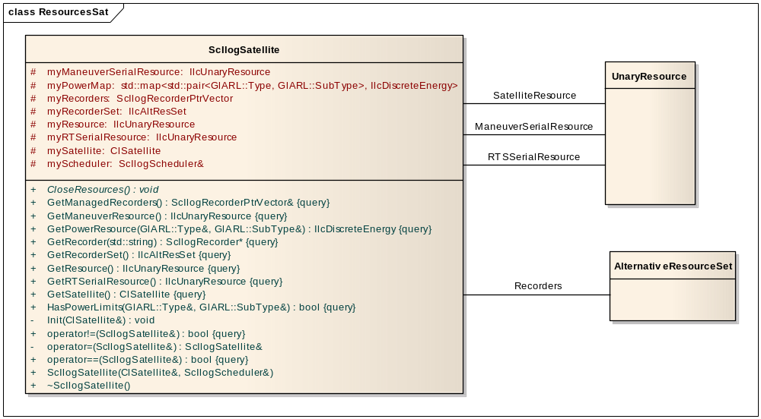
Resource Constraints - Satellite

Slide 21
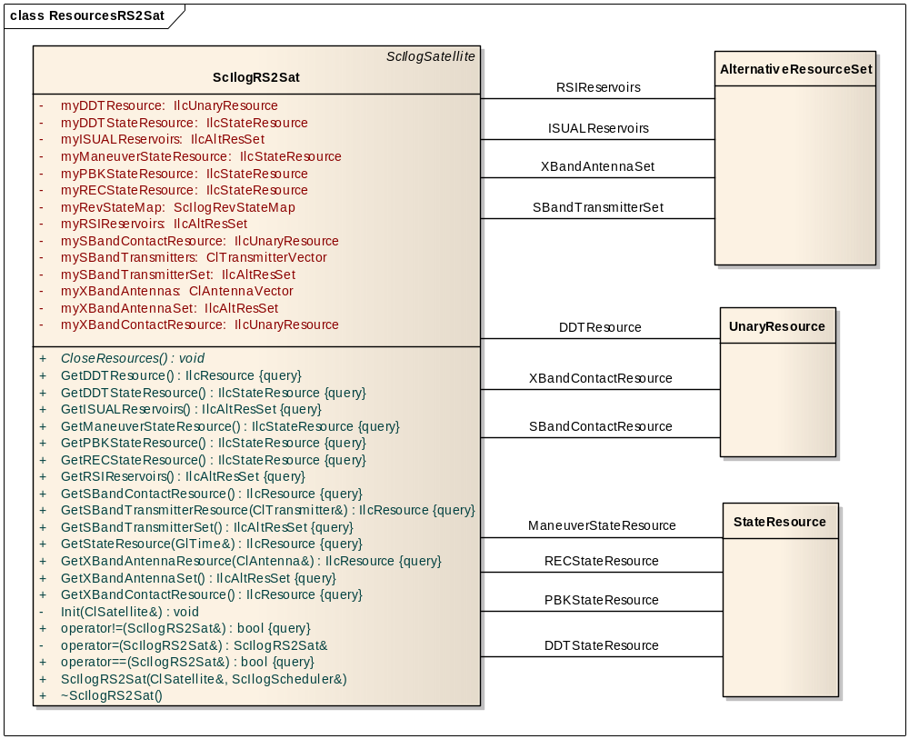
Resource Constraints – RS2

Slide 22
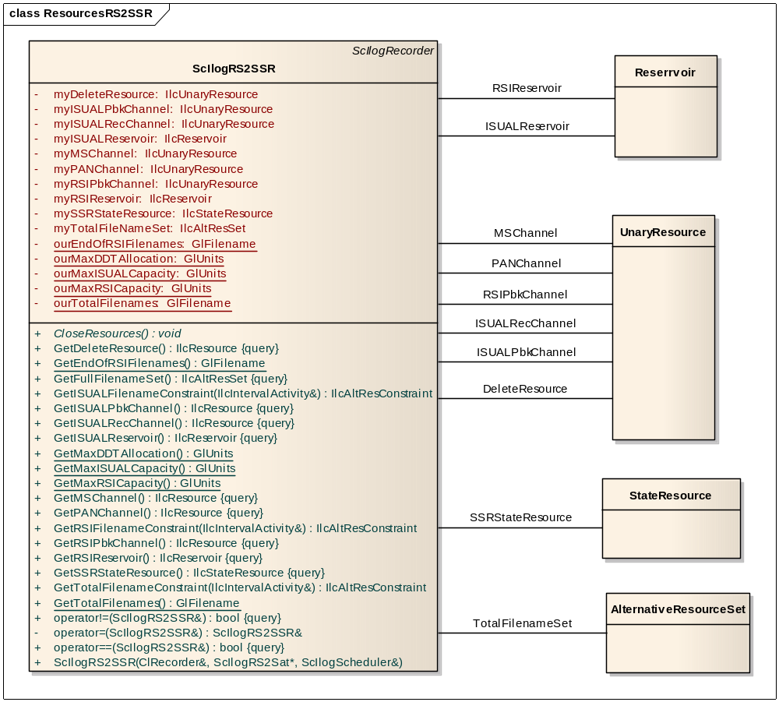
Resource Constraints – SSR

Slide 23
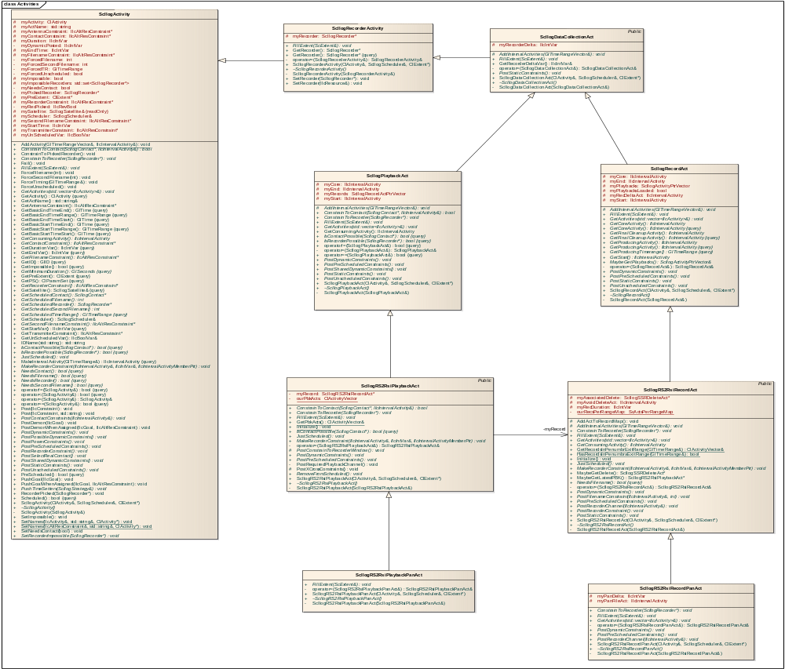
Activities

Slide 24
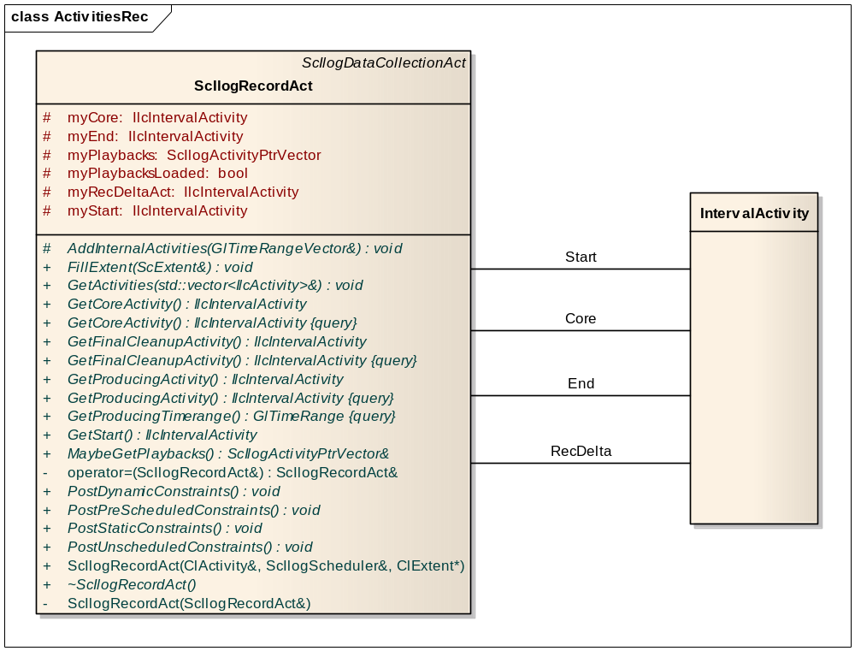
Activity - Record

Slide 25
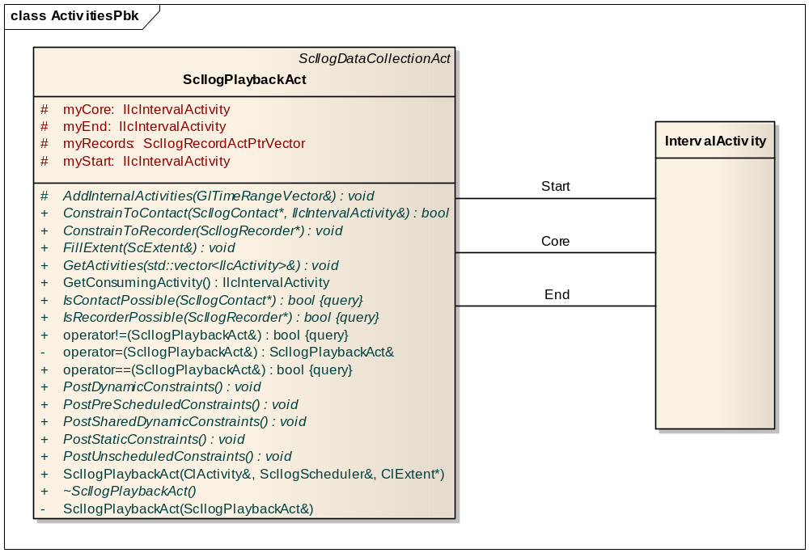
Activity - Playback

Slide 26

Q & A

Slide 27

報告完畢
敬請指教

